Slide 1
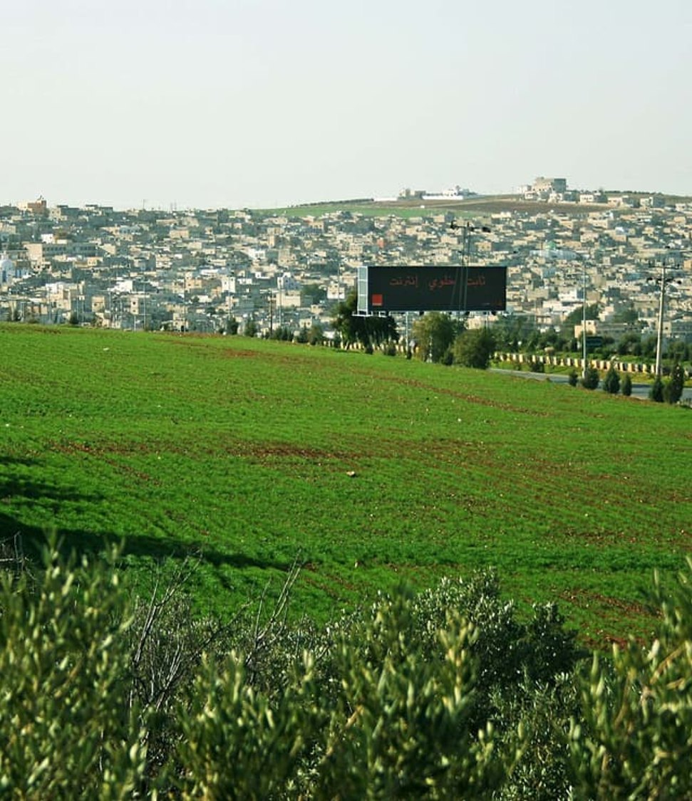


GREEN SOLUTIONS GROUP
المملكة الأردنية الهاشمية
عمّان · 2026
خضار الأغوار وزيتون المرتفعات تحت ندرة مائية هيكلية.
ما الذي يغيّره الاحتفاظ بالماء في التربة على مستوى الحقل.
ECOSORB® · ECOFERT® · NAPEMA® · PAULOWNIA
سبتمبر 2026 · وثيقة سرية · للاستخدام الحصري للمرسل إليه

Slide 2
السوق في سطور
بلد زراعي مصدّر يعمل تحت ندرة مائية قصوى
≈ 5 %
< 100 م³
≈ 100 ألف
≈ 52 %
من الناتج المحلي الإجمالي مصدره القطاع الزراعي
نصيب الفرد سنوياً من المياه المتجددة
هكتار مروي، معظمها بالري بالتنقيط
من المياه المسحوبة تذهب إلى الري الزراعي
تجمع الزراعة الأردنية بين قطاع تصديري مكثّف في الأغوار يعمل بالتنقيط وبحصص مائية مقننة، وزراعة بعلية في المرتفعات يتبع مردودها مطر الموسم مباشرة. هذا الارتهان للماء هو ما يجعل المملكة سوقاً ذات أولوية لتقنياتنا.
Green Solutions · ملف السوق الزراعية الأردنية
1

Slide 3
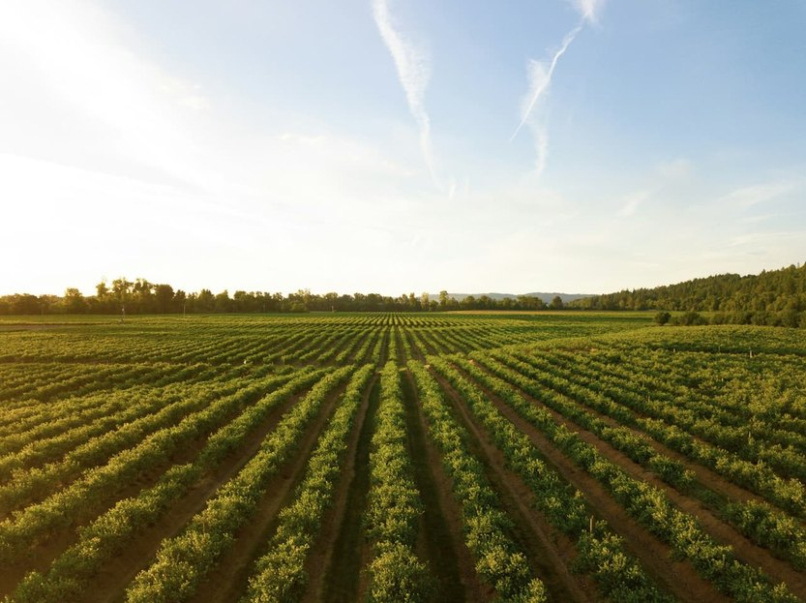
القيد الأساسي
ندرة مائية هيكلية، لا أزمة موسمية
نصيب الفرد من المياه المتجددة أقل من 100 م³ سنوياً، أي دون خُمس عتبة الندرة المائية المطلقة المعتمدة دولياً والبالغة 500 م³.
الطلب السنوي على المياه يتجاوز الموارد المتجددة بفارق واضح؛ الفجوة تُسدّ من الضخ الجوفي ومن خزانات أحفورية غير متجددة كخزان الديسي.
معظم مساحة المملكة تتلقى أقل من 200 مم من الأمطار سنوياً، وتنزل إلى نحو 50 مم في البادية الشرقية مقابل 400 إلى 600 مم في مرتفعات عجلون وإربد.
أحواض المياه الجوفية، وفي مقدمتها حوض الأزرق، تُستنزف بمعدل يقارب ضعف حدها الآمن، مع هبوط مستمر في مناسيب الآبار وارتفاع في ملوحتها.
الاستجابة الرسمية — ناقل مياه العقبة وإعادة استخدام أكثر من 90 % من مياه الصرف المعالجة في الري — تعالج جانب العرض. الاحتفاظ بالماء في التربة يعمل على جانب الطلب، داخل الحقل نفسه.
أراضٍ مروية في وادي الأردن
Green Solutions · ملف السوق الزراعية الأردنية
2

Slide 4
الجفاف والإجهاد المائي
الضغط يتزايد، لكن المخاطر تبقى محلية
مؤشران مختلفان
عالمياً، ارتفع عدد فترات الجفاف ومدتها بنسبة 29٪ منذ عام 2000 مقارنة بالعقدين السابقين.
أما الإجهاد المائي فيقيس نسبة السحب إلى الموارد المتجددة المتاحة بعد الاحتياجات البيئية. لذلك لا تمثل هذه الإشارة العالمية توقعاً خاصاً بالدولة، بل يجب قراءتها مع الأمطار والمياه الجوفية والمواسم والاستخدامات المحلية.
Green Solutions · ملف السوق الزراعية الأردنية
3

Slide 5
أين تذهب المياه
الري يستحوذ على أكثر من نصف المسحوب
ما الذي يعنيه ذلك
خفض استهلاك الري بنسبة 10 % يوفّر حجماً أكبر مما يوفّره إلغاء الاستخدام الصناعي بالكامل.
حصة مياه الشرب هنا مرتفعة بمقاييس المنطقة بفعل النمو السكاني، ما يجعل أي توسّع زراعي مرهوناً بترشيد ما هو قائم.
Green Solutions · ملف السوق الزراعية الأردنية
4

Slide 6
الاقتصاد والأمن الغذائي
بلد يستورد حبوبه ويصدّر خضرواته
> 90 %
≈ 17 مليون
≈ 2 %
من القمح والحبوب المستهلكة مستوردة
شجرة زيتون، أهم شجرة مثمرة في المملكة
من مساحة المملكة أراضٍ صالحة للزراعة
تتركز صادرات الأردن الزراعية في الخضروات والفواكه المتجهة أساساً إلى أسواق الخليج، بينما يعتمد على الخارج في القمح والأعلاف. وتضع الاستراتيجية الوطنية للمياه إعادة استخدام المياه المعالجة وترشيد الري في قلب أي توسع زراعي.
Green Solutions · ملف السوق الزراعية الأردنية
5

Slide 7
المحاصيل
خمسة محاصيل تشكّل عصب الإنتاج والتصدير
قراءة
الطماطم والخيار محصولان مرويان موجّهان أساساً إلى أسواق الخليج: فيهما يتحوّل توفير الماء مباشرة إلى هامش.
* إنتاج الزيتون يتذبذب بين موسم وآخر بحكم المعاومة. أما تمور المجهول فحجمها أصغر (نحو 35 ألف طن) لكن قيمتها التصديرية للطن هي الأعلى.
Green Solutions · ملف السوق الزراعية الأردنية
6

Slide 8
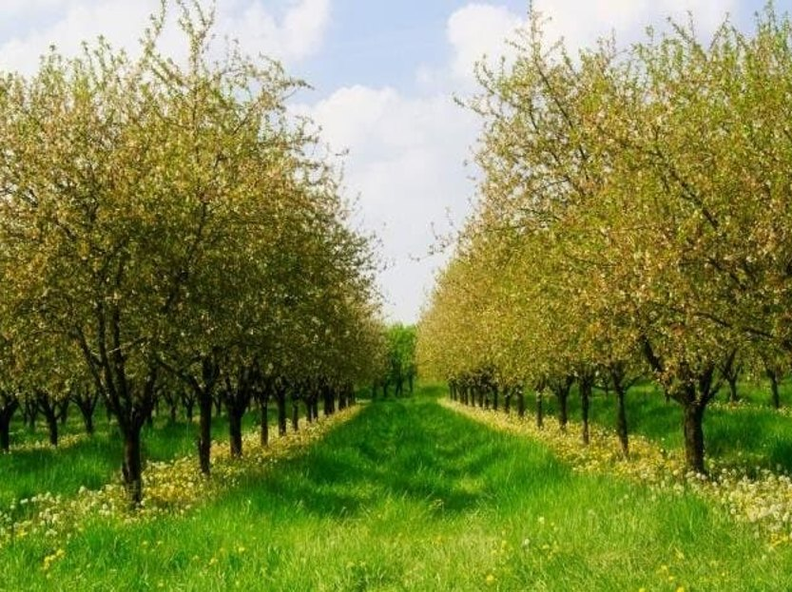
القطاع الأول
الزيتون: شجرة المرتفعات البعلية
يغطي الزيتون الجزء الأكبر من المساحة المزروعة بالأشجار، في إربد وعجلون وجرش والبلقاء والمفرق.
معظم البساتين بعلية: تتوقف غلة السنة على أمطار الشتاء، وتتراجع كثيراً في سنوات الجفاف.
تذبذب الحمل بين سنة وأخرى يُضعف دخل المزارع ويصعّب تثبيت عقود بيع الزيت.
الغراس الجديدة هي الأكثر عرضة للموت في صيفها الأول دون ري تكميلي.
وضع EVERGREEN® في حفرة الغرس يحتفظ بمياه المطر حول الجذور لأسابيع إضافية.
Green Solutions · ملف السوق الزراعية الأردنية
7

Slide 9
القطاع الثاني
خضروات وادي الأردن: إنتاج الشتاء للتصدير
يسمح دفء وادي الأردن بإنتاج الطماطم والخيار والفلفل في الشتاء، حين تكون أسعار التصدير في أعلاها.
يُروى الوادي من قناة الملك عبد الله بمزيج من مياه اليرموك والمياه المعالجة، وبحصص محدودة.
ملوحة المياه والتربة في جنوب الوادي تخفض الإنتاج وتفرض غسل التربة بكميات ماء إضافية.
الري بالتنقيط منتشر، لذلك يأتي أي توفير جديد من الاحتفاظ بالماء في التربة نفسها.
‏NAPEMA® يعالج الآفات دون متبقيات، وهو شرط لقبول الشحنات في أسواق التصدير.
Green Solutions · ملف السوق الزراعية الأردنية
8

Slide 10
إمكانات الإنتاج
الزيادة المتوقعة في الإنتاج حسب المحصول
تُقرأ بتحفّظ
نطاقات يعتمدها حاسب الجرعات على موقعنا، لمحصول يُدار إدارة عادية مع وضع EVERGREEN® عند الزراعة.
النتيجة الفعلية تتوقف على التربة والمناخ وأسلوب الإدارة. أما الحبوب فلا نعلن فيها أي زيادة دون تجربة ميدانية.
Green Solutions · ملف السوق الزراعية الأردنية
9

Slide 11
استجابتنا
تقنيتان لقيدين مختلفين
EVERGREEN® — الاحتفاظ بالماء
ECOFERT® — تغذية دون استنزاف
مادة محتفظة بالماء أساسها البوتاسيوم، توضع في منطقة الجذور عند الزراعة أو عند التجديد.
تلتقط ماء المطر أو الري وتعيده إلى النبات تدريجياً، فتزيل الإجهاد المائي في المراحل الحرجة.
قدرة امتصاص تبلغ نحو 300 ضعف وزنها، ومدة أثر مفيد من 3 إلى 4 سنوات في التربة.
تتحلل بنسبة 20 إلى 25 % سنوياً، دون تراكم ودون خطر جرعة زائدة.
مخصّب بجرعات دقيقة من الأحماض الأمينية والنيتروجين والفوسفور والبوتاسيوم، من موارد متجددة.
غير مخلبي: لا يفقر مركّب الطين والدبال، ولا يرفع ملوحة التربة ولا محتواها من النترات.
حائز شهادتي SOHISCERT والعضوية الأوروبية — شرط للدخول إلى دفاتر شروط المشترين الأوروبيين.
من 1 إلى 4 عبوات سعة 140 مل للهكتار، متوافق مع تجهيزات الري بالتسميد القائمة.
المنتجان يُباعان منفصلين لكنهما صُمّما ليعزز أحدهما الآخر: المادة المحتفظة بالماء تطيل توفّره في منطقة الجذور، والمخصّب يثمّن هذا الماء المتاح دون إرهاق التربة.
Green Solutions · ملف السوق الزراعية الأردنية
10

Slide 12
بقية المنتجات
حماية المحاصيل وتثبيت التربة
NAPEMA® — حماية دون متبقيات
Paulownia ALTIFOLIA® — شجرة المناطق الحارة
مكافحة الأمراض والطفيليات والفطريات والآفات، دون أي جزيء كيميائي مُصنَّع.
رشّ على الأوراق والجذور، بمفعول وقائي وعلاجي في آن واحد.
لا متبقيات في التربة ولا في النبات ولا في الهواء، مع الحفاظ على الملقِّحات والحشرات النافعة.
تركيبة مصمَّمة لمشكلة محددة: البق الدقيقي، واخضرار الحمضيات (HLB)، والنيماتودا.
من 13 إلى 15 متراً خلال ست إلى ثماني سنوات، بجذع كبير القطر.
مع 100 غرام من EVERGREEN® لكل شتلة، تنخفض حاجة الري بنسبة 50 %.
تتحمّل من −25 إلى +45 درجة مئوية، ولا يشتعل خشبها قبل 426 درجة.
مصدّ للرياح، وحماية للتربة من التعرية، و400 إلى 700 كغ من العسل للهكتار.
تُسلَّم الشتلات في أصص (25 إلى 30 سم)، معتمدة خالية من الأمراض، وتُستبدل بالضمان عند تلفها. أول قطع في نهاية السنة السادسة، ويُقدَّر الخشب بنحو 400 إلى 450 يورو للمتر المكعب.
Green Solutions · ملف السوق الزراعية الأردنية
11

Slide 13
أحجام تقديرية
توفير المياه المتوقع حسب أسلوب الري
تُقرأ بحذر
هذه النطاقات تقديرية استرشادية، مبنية على المكاسب الموثقة لموادنا المحتفظة بالماء.
النتيجة الفعلية تتوقف على التربة والمناخ والمحصول. الأرقام تعطي حجماً تقريبياً لا أكثر، وهي لا تشكّل بأي حال قيمة مضمونة أو تعاقدية أو مطلقة.
Green Solutions · ملف السوق الزراعية الأردنية
12

Slide 14
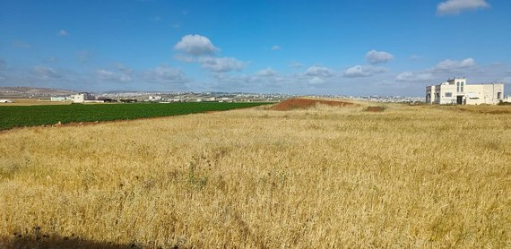
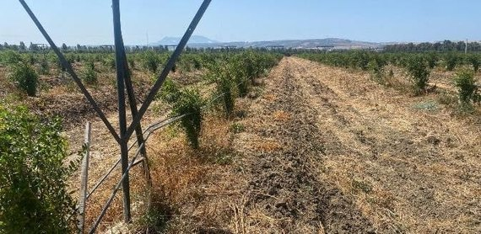
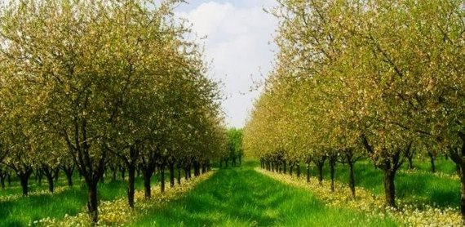
ثلاثة ميادين أولوية
أين تُجرى التجارب الأولى
وادي الأردن — الأغوار
المرتفعات الشمالية
المفرق وحوض الأزرق
≈ 35 ألف هكتار مروية
زيتون بعلي — إربد وعجلون وجرش
ضخ جوفي يقارب ضعف الحد الآمن
قلب الإنتاج التصديري الشتوي: خضار محمية ومكشوفة موجّهة إلى أسواق الخليج، معظمها مروي بالتنقيط.
الزراعة دون مستوى سطح البحر بنحو 200 إلى 400 م، مع تبخّر مرتفع طوال الموسم.
حصص مائية مقننة عبر قناة الملك عبدالله، وجزء متزايد منها مياه صرف معالجة.
نحو نصف مساحة الزيتون في المملكة، وهي زراعة بعلية يتحدد إنتاجها بمطر الموسم مباشرة.
أمطار بين 400 و600 مم سنوياً، لكنها متركزة في أشهر قليلة ومتفاوتة بين سنة وأخرى.
الاحتفاظ بالماء في منطقة الجذور يمدّ أثر المطر إلى ما بعد توقّفه: هذا هو الرهان هنا.
مزارع مروية بالكامل من الآبار: خضار مكشوفة وأشجار مثمرة وزيتون مروي في مناخ شبه صحراوي.
قيود متزايدة على تراخيص الآبار وعلى حصص الضخ، ما يجعل كل متر مكعب موفَّر ذا قيمة مباشرة.
ملوحة مياه الآبار في ارتفاع، وهو ما يستوجب مادة بوتاسية لا صوديومية في منطقة الجذور.
Green Solutions · ملف السوق الزراعية الأردنية
13

Slide 15
كيف نعمل
انتشار على مراحل، يُقاس عند كل مرحلة
1
2
3
4
التشخيص
قطعة تجريبية
القياس
التوسيع
تحليل التربة وأسلوب الري والمحصول. لا التزام على الإطلاق في هذه المرحلة.
تجربة مقارنة على قطعة واحدة، مع قطعة شاهدة تُدار بالطريقة نفسها.
رصد الاستهلاك المائي والمردود على مدى دورة زراعية كاملة.
تعميم تدريجي على بقية القطع استناداً إلى النتائج المسجّلة فعلياً.
قاعدة الجرعة واحدة في كل مكان: 3 غرامات لكل لتر من التربة المستغلة. ما يتغيّر من أرض إلى أخرى هو حجم التربة الذي تستكشفه الجذور فعلياً.
Green Solutions · ملف السوق الزراعية الأردنية
14

Slide 16
العمل معاً
شريك محلي في الأردن
1
2
3
4
التوزيع
التدريب
تجارب مشتركة
المؤسسات
حصرية على مستوى الإقليم ومخزون إطلاق للموسم التجاري الأول.
تدريب فني للفرق، وبروتوكولات الجرعات، وتحديثها في كل موسم.
قطع إرشادية مع قطعة شاهد، ونتائج تُعرض على المزارعين.
حوار مع وزارة الزراعة وبرامج الأمن الغذائي.
يتكيف الإطار مع الإقليم: يمكن أن يقود الشراكة مستورد أو موزّع مدخلات زراعية أو جمعية منتجين.
Green Solutions · ملف السوق الزراعية الأردنية
15

Slide 17
ما ينبغي توقّعه
مخاطر محددة وردود عليها
المخاطر
الردود
تفاوت الأمطار بين سنة وأخرى: موسم رطب قد يحجب فائدة المنتج في المرتفعات البعلية.
تجزّؤ الحيازات وصغر مساحاتها، ما يشتّت قرار الشراء على عدد كبير من المزارعين.
منافسة مواد رخيصة أساسها الصوديوم تركت انطباعاً سيئاً لدى المزارعين.
ضغط على السيولة لدى الحيازات بعد مواسم متتالية من ارتفاع كلفة المياه والمدخلات.
إجراء التجربة على دورة كاملة مع قطعة شاهدة، لتوثيق المكسب حتى في سنة مواتية.
المرور عبر الجمعيات التعاونية واتحادات المزارعين بدل التعامل الفردي.
توثيق فارق التركيبة: بوتاسيوم لا صوديوم، وملاءمة للمحاصيل الغذائية وللتربة المالحة.
توزيع الالتزام على الزمن: أثر يدوم 3 إلى 4 سنوات يوزّع الكلفة على عدة مواسم.
تحليل الأكريلاميد (مختبر Polymex، ISO 9001، بتركيز أقل من 3,0 ميكروغرام/غرام) وفحص REACH / SVHC (SGS) وشهادة SOHISCERT السارية حتى 4 سبتمبر 2027: متاحة جميعها عند الطلب.
Green Solutions · ملف السوق الزراعية الأردنية
16

Slide 18
المصادر
المصادر وافتراضات العمل
المصادر الرئيسية
افتراضات العمل
دائرة الإحصاءات العامة: الناتج المحلي الإجمالي والمسوح الزراعية.
وزارة الزراعة: الاستراتيجية الوطنية للتنمية الزراعية وإحصاءات الزيتون.
وزارة المياه والري وسلطة وادي الأردن: الاستراتيجية الوطنية للمياه وحصص الري.
منظمة الأغذية والزراعة (FAOSTAT وAQUASTAT) والبنك الدولي (WDI).
اتفاقية الأمم المتحدة لمكافحة التصحر، الجفاف بالأرقام 2022: ارتفاع عدد فترات الجفاف ومدتها 29٪ منذ 2000 مقارنة بـ1980–1999.
الأمم المتحدة للمياه / أكواستات الفاو، مؤشر الهدف 6.4.2: تعريف الإجهاد المائي وحدوده.
الأرقام رتب حجم مقرّبة، مأخوذة من أحدث البيانات العامة المتاحة.
توفير الماء وزيادة الإنتاج أرقام استرشادية تتغير بحسب التربة والمناخ والمحصول.
وثيقة عمل تجارية: تُحدَّث الأرقام قبل أي تقديم رسمي.
تقارير التجارب والشهادات (SOHISCERT، وتحاليل Polymex وSGS) والنشرات الفنية متاحة عند الطلب.
Green Solutions · ملف السوق الزراعية الأردنية
17

Slide 19
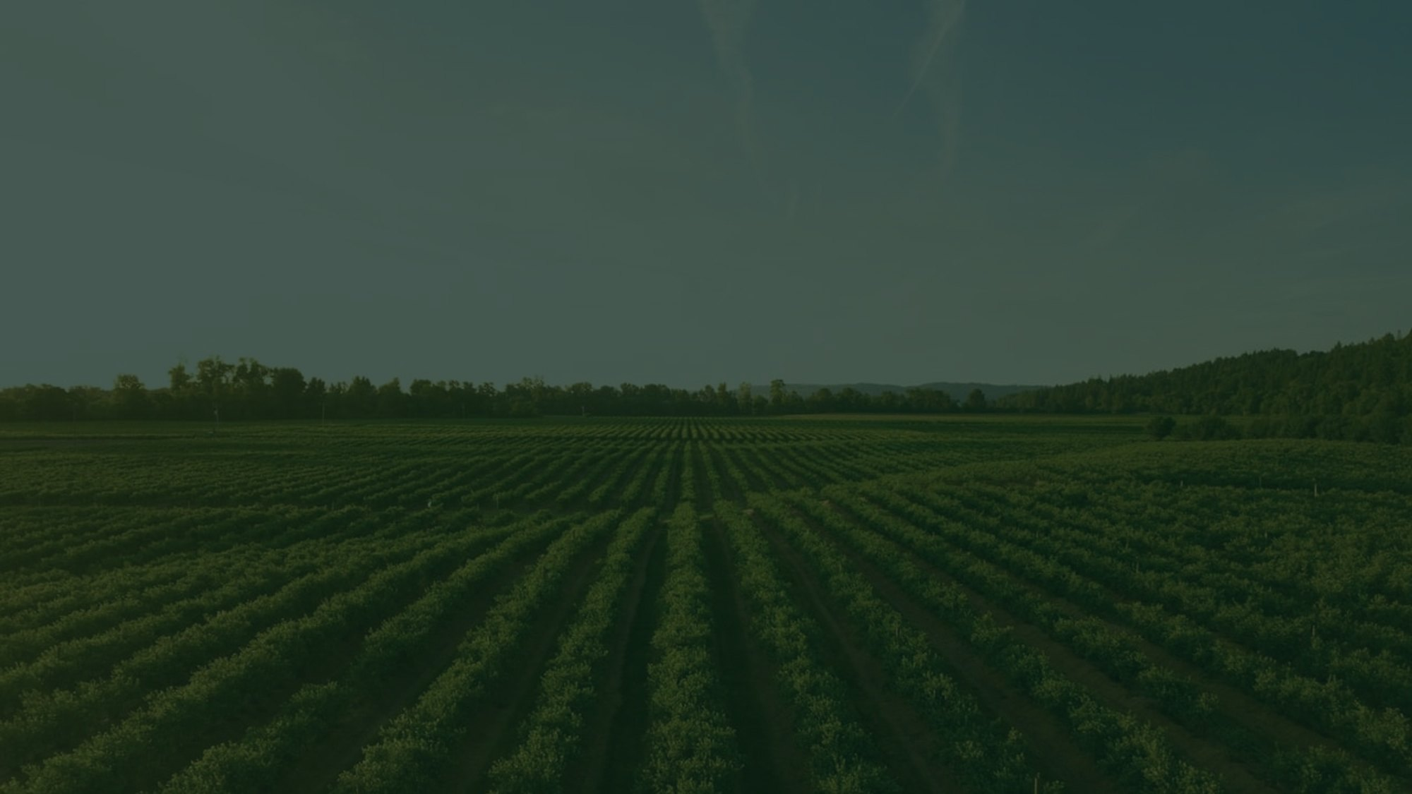

حدّثونا عن قطعتكم
المحصول، وأسلوب الري، وطبيعة التربة، وحجم المياه المستهلك اليوم. نعود إليكم بتركيبة التقنيات المناسبة، والجرعات، والتجارب التي أُجريت في أوضاع مشابهة.
التواصل الأول لا يرتّب أي التزام.
contact@green-solutions-group.com · Green Solutions Groupe AIM SA, 46, route de la Condémine, 1475 Forel, Switzerland
Green Solutions · ملف السوق الزراعية الأردنية
18

